Slide 1

HISTORIA DEL EDITOR VI
UNIVERSIDAD AUTONOMA DE BAJA CALIFORNIA
Taller de sistema operativo UNIX
Gómez cárdenas Emmanuel Alberto
Matricula: 1261509
DRA. Ornelas Pérez felicitas

Slide 2
INDICE
EDITOR VI Que es? 3
WILLIAM NELSON JOY (BILL JOY)………………………...…..4
ORIGEN DEL EDITOR VI 5
CARACTERISTICAS DEL EDITOR VI………………………….…6
COMANDOS BASICOS 7
CONCLUSIONES……………………………………………..…..8
REFERENCIAS 9

Slide 3
EDITOR VI. ¿Que es?
Vi (Visual) es un programa que entra en la categoría de los editores de texto, pues a diferencia de un procesador de texto no ofrece herramientas para determinar visualmente cómo quedará el documento impreso. Por esto carece de opciones como centrado o justificación de párrafos, pero permite mover, copiar, eliminar o insertar caracteres con mucha versatilidad. Este tipo de programas es frecuentemente utilizado por programadores para escribir código fuente de software.
Vi fue originalmente escrito por Bill Joy en 1976, tomando recursos de ”ed” y ”ex”, dos editores de texto para UNIX, que trataban de crear y editar archivos, de ahí, la creación de vi.
Hay una versión mejorada que se llama VIM, pero Vi se encuentra en —casi— todo sistema de tipo Unix, de forma que conocer rudimentos de Vi es una salvaguarda ante operaciones de emergencia en diversos sistemas operativos.

Slide 4
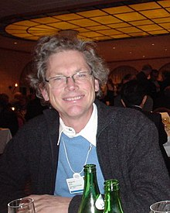
WILLIAM NELSON JOY (BILL JOY)
Bill Joy nació en Michigan (Estados Unidos) en 1954. Era el mayor de tres hermanos. Para sorpresa de sus padres aprendió a leer cuando sólo tenía 3 años. Entró al jardín de infancia (kindergarten) con 5 años y llevó cursos de matemática avanzada al año siguiente. Es así que en poco tiempo y de manera fugaz el pequeño genio fue escalando niveles y siempre fue identificado como el más joven de sus aulas.
En su estancia en esa Universidad, Bill fue el principal diseñador del Unix de Berkeley (BSD). él y un grupo de compañeros convirtieron el sistema UNIX de AT&T en un estándar de educación e investigación, que incluso fue utilizado por los forjadores de Internet, DARPA (Pentagons Defense Advanced Research Projects Agency). Por este trabajo Joy (que aún no cumplía los 30) fue reconocido e incluso recibió numerosos premios por su aporte a la comunidad Unix.

Slide 5
Origen del editor vi
El editor ex/vi fue desarrollado en la universidad de California en Berkeley por William Joy. Originalmente se suministraba como una utilidad no soportada hasta su inclusión oficial en la distribución de Unix AT&T System V. Se ha ido haciendo cada vez más popular, incluso con la competencia de los modernos editores de pantalla completa.

Slide 6
CARACTERISTICAS DEL EDITOR
El editor vi tiene dos modos de trabajo: comandos e inserción.
-En el modo comandos todo lo que el usuario introduce es interpretado como una orden que el programa debe realizar;
-En el modo inserción lo que el usuario introduce es texto que será guardado en el archivo.
La mejor forma de aprender a utilizar vi es utilizándolo, por ejemplo modificando un archivo existente (cuidando de no editar un archivo importante del sistema), utilizar un archivo de prueba o una copia de otro archivo. Por ejemplo crear un archivo nuevo llamado “archivoprueba”:

Slide 7
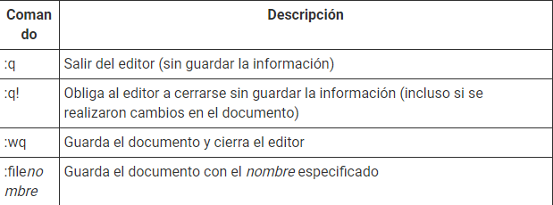
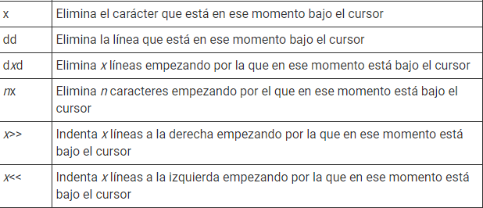
COMANDOS BASICOS

Slide 8
CONCLUSIONES
El editor VI es una herramienta bastante útil, sin embargo la falta del ratón para su manejo es algo con lo que todos notan rápidamente, para aquellos que no están acostumbrados puede llegar a ser bastante frustrante. Sin embargo, con la practica suficiente, se puede superar la curva de dificultad de aprendizaje y ser más productivo gracias a todos los comandos o “atajos” que este editor pone a disposición del usuario. Es interesante ver como se siguen usando este tipo de editores hoy en día, asegurando que después de superar la curva de dificultad se han vuelto mas productivos.

Slide 9
REFERENCIAS
(2019). Retrieved 2 October 2019, from https://toughtteam.files.wordpress.com/2016/03/vi.png?w=700
Editor VI. (2019). Retrieved 2 October 2019, from https://microteknologias.wordpress.com/2010/05/05/editor-vi/
Linux - El editor de Vi. (2019). Retrieved 2 October 2019, from https://es.ccm.net/contents/318-linux-el-editor-de-vi#los-comandos-basicos-de-vi
Vi. (2019). Retrieved 2 October 2019, from https://es.wikipedia.org/wiki/Vi

